Slide 1



Vynálezy – ako zmenili život ľudstva
WEBQUEST URČENÝ PRE ŽIAKOV DRUHÉHO STUPŇA ZÁKLADNÝCH ŠKÔL SO SLUCHOVÝM POSTIHNUTÍM
Vypracoval GRZEGORZ SUS

Slide 2
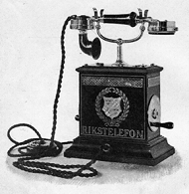
OBSAH
ÚVOD
ÚLOHY
PROCES
ZDROJE
HODNOTENIE
ZÁVER
PORADCA PRE UČITEĽA

Slide 3
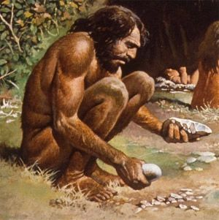
ÚVOD
Milí žiaci!
Predstavte si, že žijete vo veľmi starých časoch. Ako si predstavujete život v tamto období? Bol jednoduchý? Predmety, s ktorými sa stretávame od narodenia, nie sú večné – niekto ich musel vymyslieť. Ľudia vymýšľali vynálezy z lenivosti (diaľkový ovládač), vďaka náhode (penicilín), kvôli iritácií spôsobenej nepohodlím (žiletka nahradila nebezpečnú britvu).

Slide 4
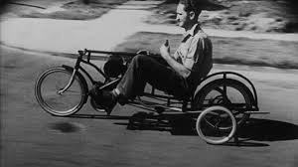
ÚVOD
Počas realizácie tohto WebQuestu sa budete môcť presvedčiť, že vďaka rôznym vynálezom sa náš život stáva jednoduchším a ľudia stále niečo vymýšľajú, aby si ho zjednodušili. Vy rozhodnete, ktoré z nich ľuďom najviac zjednodušili život. Nezabúdajte na to, že každý vynález má svojho autora - vynálezcu. Myslite aj na neho! Dúfam, že tato téma Vás zaujme a jej realizácie Vám prinesie veľa spokojnosti.

Slide 5
ÚVOD
Najstaršie dôkazy o technickej činnosti človeka pochádzajú z praveku. Z týchto najstarších čias máme relatívne veľa stôp. Prvými jej prejavmi sú najjednoduchšie kamenné nástroje, ktoré pochádzajú spred 2,5 miliónov rokov. Pred 600-tisíc rokmi sa rozšírili univerzálne kamenné nástroje a drevené oštepy určené na lov. V tomto období sa začalo s používaním ohňa, čo bola revolučná zmena v histórií. Pomocou neho bolo možné formovať rôzne materiály. Do dnešného dňa prakticky každý deň objavujeme nové vynálezy, ktoré menia náš život a zlepšujú jeho fungovanie.

Slide 6
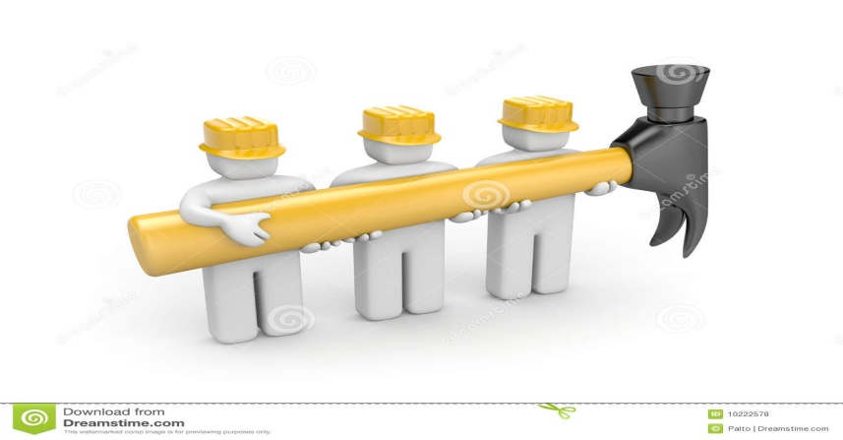
ÚLOHY
Vašou úlohou bude pripraviť multimediálnu prezentáciu, ktorá sa bude týkať šiestich kľúčových vynálezov ľudstva a ich autorov, ktoré najviac zjednodušili ľuďom život.
Pripravenú prezentáciu s odôvodnením výberu vynálezov predstavíte na triednom fóre.
V prezentácií použite fotografie, obrázky, opisy a nezabudnite predstaviť autora vynálezu, lebo to práve vďaka nemu môžeme dnes vynález používať.

Slide 7
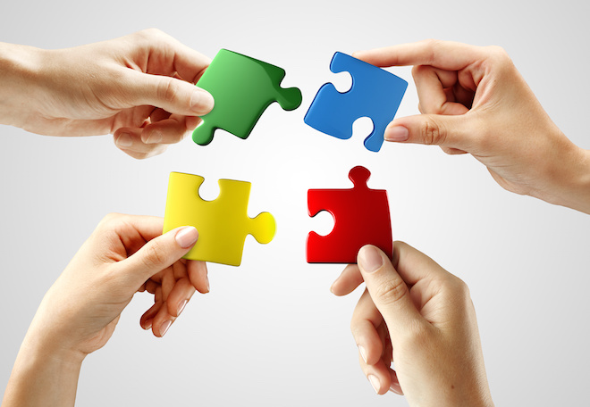
PROCES
Rozdeľte sa do šiestich skupín. Výber ponechám na Vás. Každá skupina si spomedzi seba vyberie vedúceho. Vedúci budú dohliadať nad prácou a budú pravidelne informovať učiteľa o svojich postupoch. Využite informácie uvedené v zdrojoch a vyhľadajte aj iné materiály, ktorá môžu rozšíriť
Vaše vedomosti v danej oblasti.
Spolupracujte medzi sebou!
Tému si vyberiete v losovaní.
Úlohou každého tímu bude
vyhľadať a zozbierať informácie o nasledujúcich o vynálezoch:

Slide 8
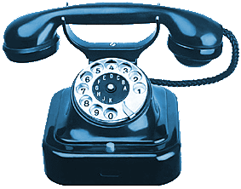
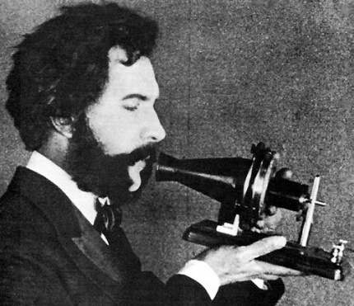
PROCES
1. SKUPINA
Telefón a jeho vynálezca– Alexander Bell

Slide 9
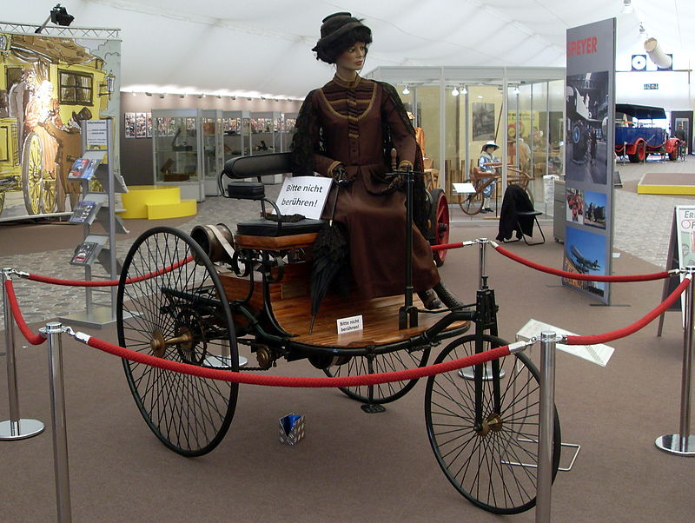
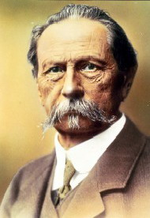
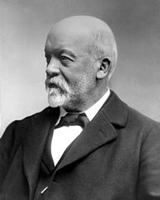
PROCES
2. SKUPINA
Auto a jeho vynálezcovia– Karl Benz a Gottlib Deimler

Slide 10
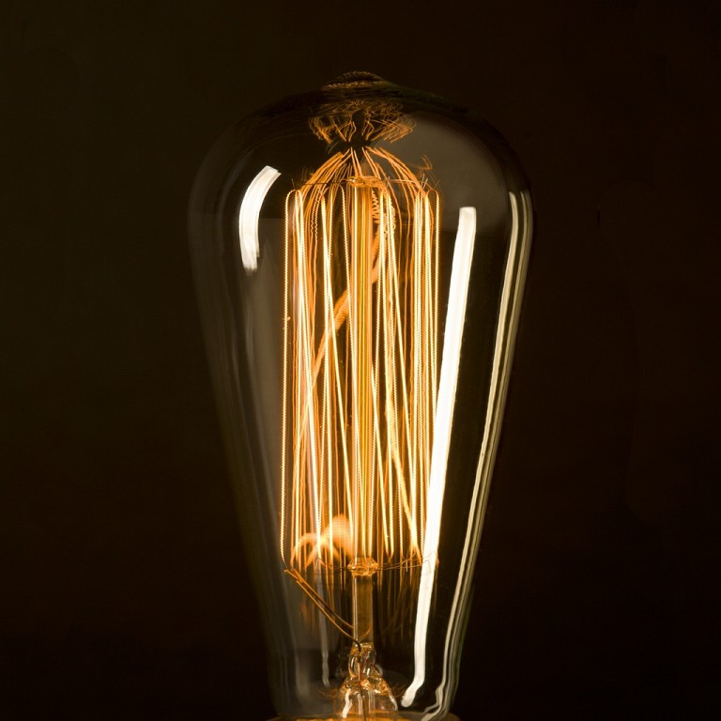
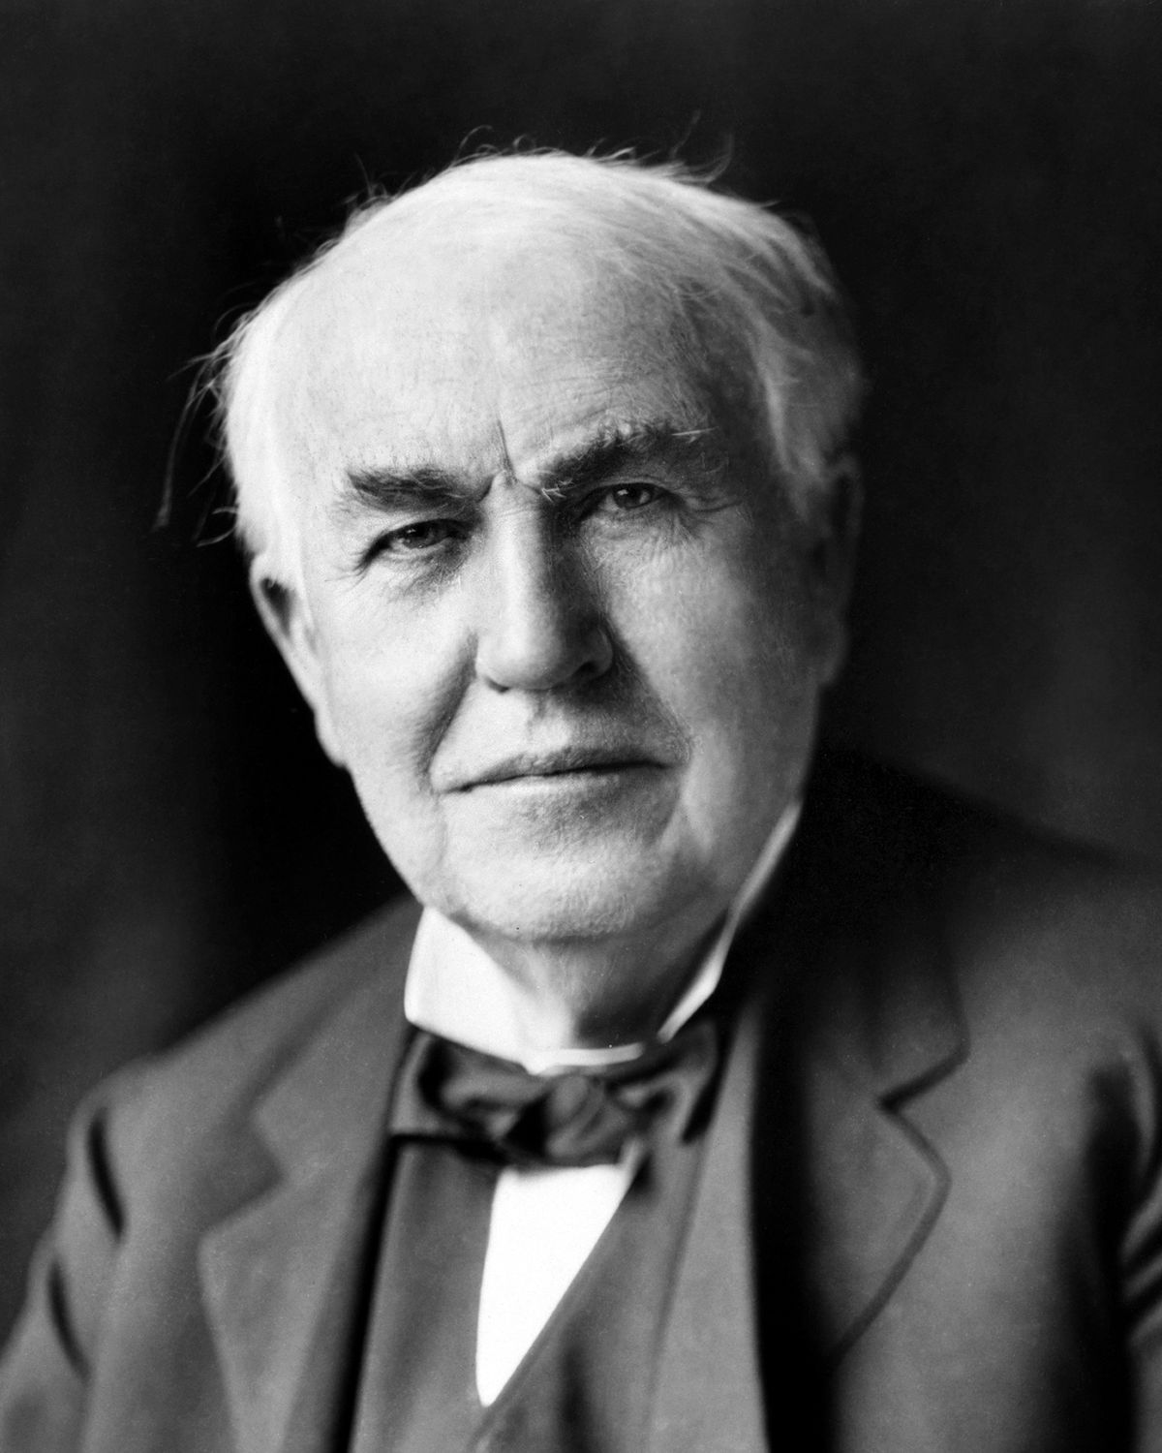
PROCES
3. SKUPINA
Žiarovka a jej vynálezca Thomas Edison

Slide 11
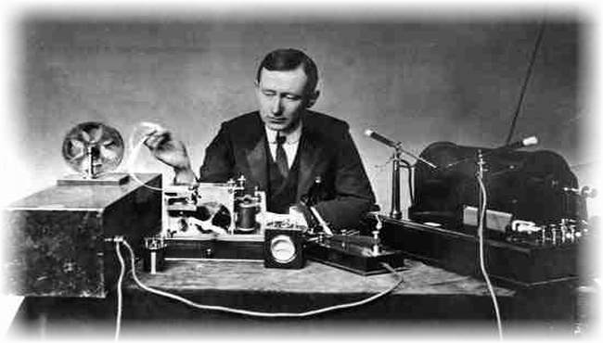
PROCES
4. SKUPINA
Rádio a jeho vynálezca Guglielmo Marconi

Slide 12
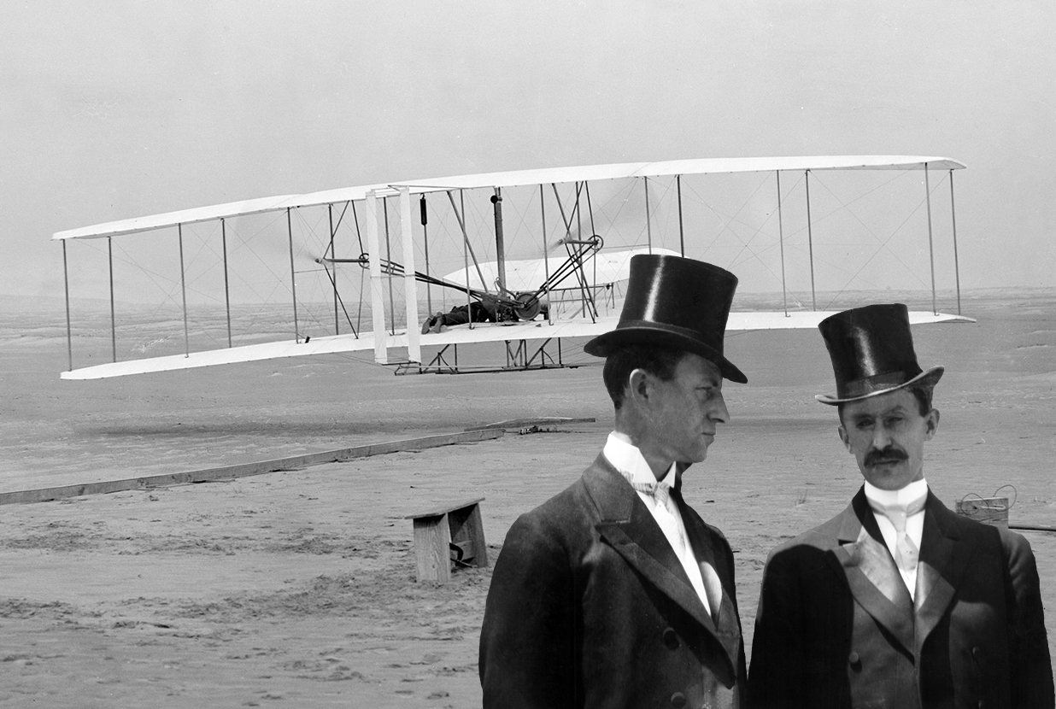
PROCES
5. SKUPINA
Lietadlo a jeho vynálezcovia bratia Orville a Wilbur Wright

Slide 13

PROCES
6. SKUPINA
Internet a jeho vynálezcovia Brit Tim Berners-Lee a Belgičan Robert Kajo

Slide 14
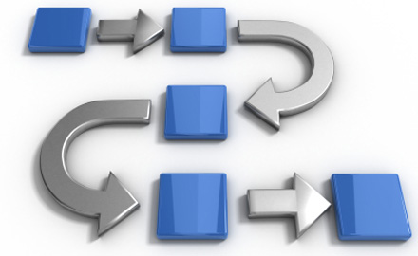
PROCES
Budete pracovať v štvorčlenných skupinách.
Na realizáciu úlohy máte tri týždne.
Najprv spoločne vyhľadajte informácie, potom preanalyzujete a dohodnite sa, ktoré z nich využijete v svojej práci a následne vykonajte úlohu, mysliac pri tom na to, aby mal každý možnosť angažovať sa v príprave a predstavení prezentácie na každej etape.
Pri opisovaní vynálezov venujte pozornosť tomu, aby bol každý z nich opísaný dobre a nezabudnite uviesť autora vynálezu.
Pri vyhľadávaní informácií môžete
využiť stránky, ktoré sú uvedené
v časti zdroje.

Slide 15
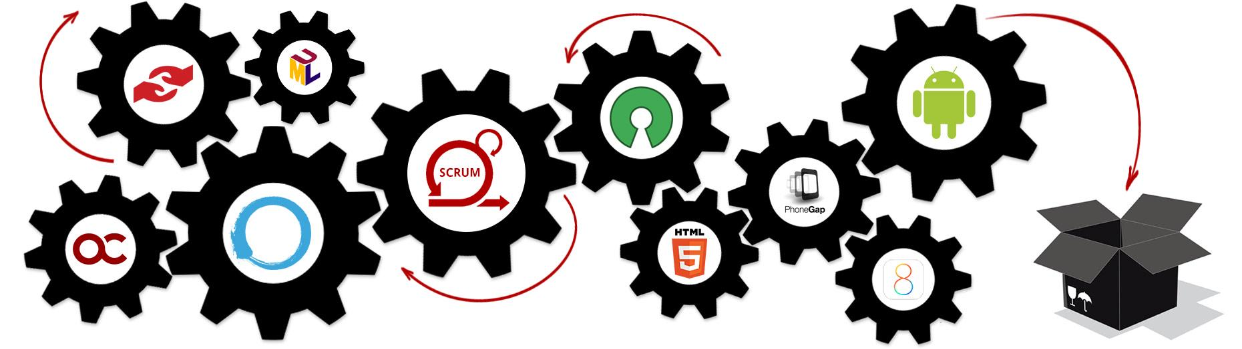
PROCES
Pri tvorbe prezentácie venujte pozornosť nie len grafickej, ale aj gramatickej a štylistickej stránke.
Pri príprave prezentácie a jej jednotlivých snímok myslite na nasledujúce zásady:
- Každá prezentácia musí mať svoju tému - uveďte ju na začiatku;
- Na každý vynález musíte určiť aspoň 5 snímok;
- Pripravte krátky opis a fotografiu vynálezu;
- Informáciu o vynálezcovi;
Snažte sa, aby text a zvyšné prvky boli
čitateľné aj z väčšej vzdialenosti,
Na poslednom snímku prezentácie uveďte
zdroje využívané pri práci;
Nezabúdajte na to, že prezentácia má
svojho autora.
Uložte svoju prácu na externé média (cédečko, kľúč).

Slide 16
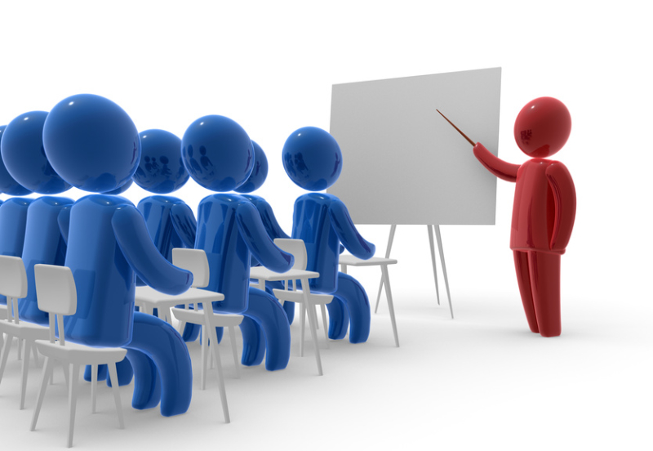
PROCES
Prezentujte výsledky svojej prace zaujímavým a atraktívnym spôsobom, najlepšie vo forme prezentácie v programe Power Point. Prezentáciu výsledkov urobí vedúci alebo všetci členovia skupiny.
Pri príprave prezentácie nezabúdajte na správnu formu, nie len obsahovú, ale
aj grafickú,
gramatickú,
štylistickú a estetickú.

Slide 17
ZDROJE
Telefón a jeho vynálezca– Alexander Bell
http://wiki.knihovna.cz/index.php/Alexander_Graham_Bell
https://cs.wikipedia.org/wiki/Telefon
https://cs.wikipedia.org/wiki/Mikrofon
https://cs.wikipedia.org/wiki/Zvuk
http://www.converter.cz/fyzici/bell.htm
https://www.myprovas.cz/prvni-telefonicke-spojeni-v-historii-se-uskutecnilo-pred-140-lety-alexander-graham-bell/
http://referaty-seminarky.cz/alexander-graham-bell/

Slide 18
ZDROJE
Auto a jeho vynálezcovia – Karl Benz a Gottlib Deimler
https://cs.wikipedia.org/wiki/Karl_Benz
https://en.wikipedia.org/wiki/Gottlieb_Daimler
https://cs.wikipedia.org/wiki/Automobil

Slide 19
ZDROJE
Žiarovka a jej vynálezca Thomas Edison
https://cs.wikipedia.org/wiki/Thomas_Alva_Edison
https://cs.wikipedia.org/wiki/%C5%BD%C3%A1rovka
http://referaty.portik.cz/rubrika/dejepis/thomas-alva-edison/
https://www.odmaturuj.cz/zivotopisy/thomas-alva-edison-3/

Slide 20
ZDROJE
Rádio a jeho vynálezca Guglielmo Marconi
https://cs.wikipedia.org/wiki/Guglielmo_Marconi
https://cs.wikipedia.org/wiki/Vatik%C3%A1nsk%C3%BD_rozhlas
https://cs.wikipedia.org/wiki/Rozhlas
https://elektrika.cz/data/clanky/marconi991022

Slide 21
ZDROJE
Lietadlo a jeho vynálezcovia Orville a Wilbur Wright
https://cs.wikipedia.org/wiki/Brat%C5%99i_Wrightov%C3%A9
https://cs.wikipedia.org/wiki/Letadlo
http://www.infofila.cz/zberatel-prvi-muzi-na-lietajucich-strojoch-r-2-c-729

Slide 22
ZDROJE
Internet a jeho vynálezcovia Brit Tim Berners-Lee a Belg Robert Cailliau
https://cs.wikipedia.org/wiki/Tim_Berners-Lee
https://wikisofia.cz/wiki/Tim_Berners-Lee
https://cs.wikipedia.org/wiki/Robert_Cailliau
https://cs.wikipedia.org/wiki/Internet
https://radiozurnal.rozhlas.cz/kdo-vynalezl-internet-6235347

Slide 23
HODNOTENIE
Požiadavky | Základné 1 | Rozširujúce 2 | Doplňujúce 3 | Nadštandar-dné 4 | Body
Obsahová stránka | Malé množstvo informácií, predstavené informácie na veľmi nízkej úrovni | Informácie správne, ale nie veľmi rozšírene, slabé zvládnutie témy, chýbajúce podrobné informácie | Veľké množstvo správne predstave-ných informácií | Podrobná prezentácia na veľmi vysokej úrovni, komplexné zvládnutie témy | 1-4

Slide 24
HODNOTENIE
Požiadavky | Základné 1 | Rozšírené 2 | Doplňujúce 3 | Nadštandar-dné 4 | Body
Príprava prezentácie a prezentovanie vynálezu a jeho objaviteľov | Prezentácia je chaotická, chyba spojitosť | Prezentácia pripravená relatívne správne, snímky obsahujú opis vynálezu a objaviteľa | Veľmi dobre usporiadané informácie. V prezentácií sa okrem opisov objavili aj obrázky a fotografie, ktoré predstavujú daný vynález a objaviteľa | Veľmi dobre premyslená a naplánovaná prezentácia. Prezentácia obsahuje opisy, obrázky a fotografie. Prezentácia je profesionál-nym súborom vedeckých poznatkov | 1-4

Slide 25
HODNOTENIE
Požiadavky | Základné 1 | Rozširujúce 2 | Doplňujúce 3 | Nadštandar-dné 4 | Body
Spolupráca v skupine | Slabá spolupráca, chyba zaangažovanie všetkých osôb v skupine, konflikty | Dobrá spolupráca, všetci členovia skupiny pracovali nad projektom, hoci bez väčšieho zaangažovania, žiadne konflikty | Spolupráca veľmi dobrá, všetci členovia skupiny sú zaangažovaní do realizácie úlohy, žiadne konflikty | Vzorová spolupráca medzi členmi skupiny, jasné rozdelenie úloh a správne riadenie skupiny vedúcim, veľmi dobre zaangažova-nie, žiadne konflikty | 1-4

Slide 26
HODNOTENIE
BODY | HODNOTENIE
1-4 | NEDOSTATOČNÝ
5-6 | PRÍPUSTNÝ
7-8 | DOSTATOČNÝ
8-9 | DOBRÝ
10-11 | VEĽMI DOBRÝ
12 | VÝBORNÝ

Slide 27
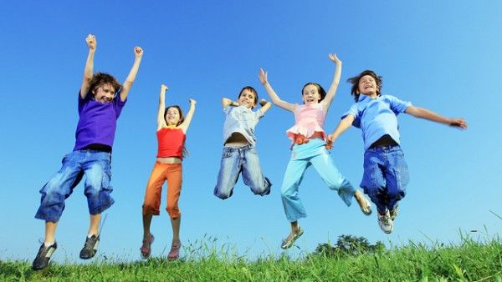
ZÁVER
Blahoželáme, zvládli ste všetky úlohy projektu. Realizácia projektu vo veľkej miere závisela od Vašej spoločnej skupinovej práce.
Cieľom Vášho
projektu bolo zozbieranie a predstavenie informácií o kľúčových objavoch ľudstva a vynálezcoch, vďaka ktorým je náš aktuálny živor oveľa jednoduchší a pohodlnejší.

Slide 28
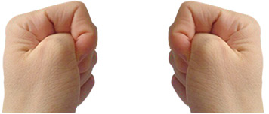
ZÁVER
Možno práve vďaka tomuto projektu, niekto z Vás prejde do dejín, ako objaviteľ ešte neobjaveného vynálezu?
Ľudia, o ktorých ste písali a ich vynálezy v časoch, v ktorých žili, boli určite pre spoločnosť ťažko pochopiteľné. Objavovanie dejín je skvelým tipom na tvorenie veci ešte neobjavených.

Slide 29
PORADCA PRE UČITEĽA
Pred samotným WQ by sa mal učiteľ oboznámiť s jeho obsahom a posúdiť, či je potrebné doplniť vedomosti žiakov takým spôsobom, aby mohli bezproblémovo realizovať WQ;
Čas na realizáciu WQ by mal byť prispôsobený možnostiach žiakov. Učiteľ by mal po oboznámení sa s WQ určiť čas potrebný na jeho realizáciu.
Učiteľ by mal dôkladne preanalyzovať obsah WQ spolu so žiakmi, aby mal istotu, že pochopili jeho obsah;
Učiteľ by si mal overiť, či žiaci vedia pracovať v programe PowerPoint – ak nie, budú potrebovať pomoc v tejto oblasti.

Slide 30
V prípade žiakov s dodatočnými poruchami by mal učiteľ brať do úvahy ich pracovné zaangažovanie;
Rozdelenie do skupín môže byť robené podľa ľubovoľných kritérií, učiteľ by však mal zohľadniť predispozície žiakov a myslieť na rovnomerné rozloženie síl v jednotlivých skupinách;
V prípade tried s menším počtom žiakov možno obmedziť počet tém na vypracovanie (a teda podskupín) a v prípade tried s väčším počtom možno pridať iné vynálezy (napr. písmo, tlač, koleso atď.);
PORADCA PRE UČITEĽA

Slide 31
PORADCA PRE UČITEĽA
Aby sme zvýšili zaangažovanie žiakov, možno im určiť konkrétne úlohy v projekte, napr.:
okrem vedúceho, ktorý bude koordinovať všetky
práce možno vybrať napr. redaktora, ktorý bude
vyhľadávať informácie do prezentácie, „umelca”
zaoberajúceho sa vyhľadávaním grafiky do prezentácie,
„informatika”, ktorý sa bude venovať technickej stránke
prezentácie, alebo tiež „prednášajúceho”
ktorý bude prezentovať vypracovaný materiál na
triednom fóre;
Učiteľ by mal pred realizáciou WQ oboznámiť žiakov so zásadami bezpečného využívania internetu;

Slide 32
PORADCA PRE UČITEĽA
Učiteľ by sa mal pred samotnou realizáciou WQ oboznámiť so zdrojmi a v prípade potreby urobiť ich výber, obmedzenia alebo rozšírenia o doplnkové odkazy;
Učiteľ by mal pomáhať žiakom pri oboznamovaní sa so zdrojovými materiálmi. Mal by objasniť nezrozumiteľné slova a v prípade potreby ich odkázať na vhodný slovník;
Učiteľ by mal pomáhať pri každej etape realizácie WQ-konzultovať projekty;
Ak je to možné, tak by mohla byť prezentácia pripravená žiakmi spojená s prednáškou učiteľa dejepisu na tému kľúčových vynálezov v dejinách ľudstva.

